Slide 1
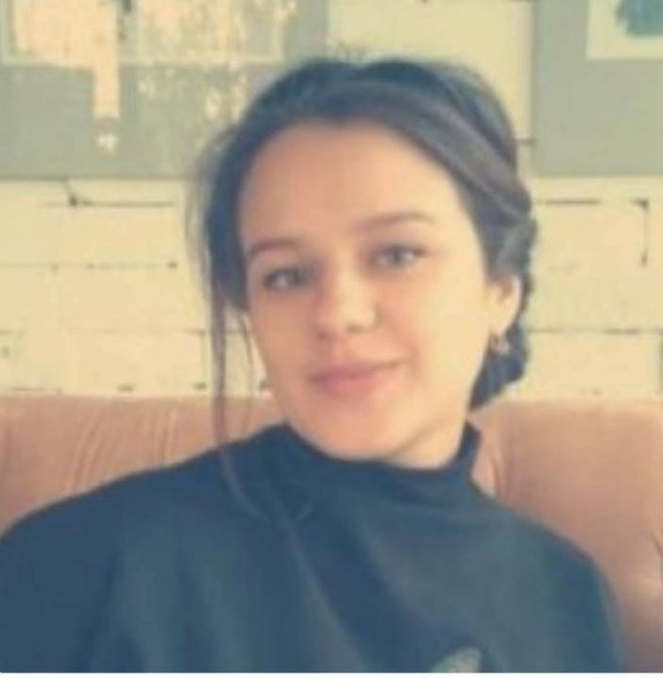
Терлецька Тетяна Анатоліївна учитель англійської мови
Освіта: Вища (НПУ ім. М.П.Драгоманова)
Спеціальність: Англійська мова та література
Кваліфікаційна категорія: учитель І категорії
Стаж роботи: 10 років
Моє кредо: Setting goals is the first step in turning the invisible into the visible.
Проблема над якою працюю: розвиток творчих здібностей учнів з використанням смарт-технологій на уроках англійської мови

Slide 2
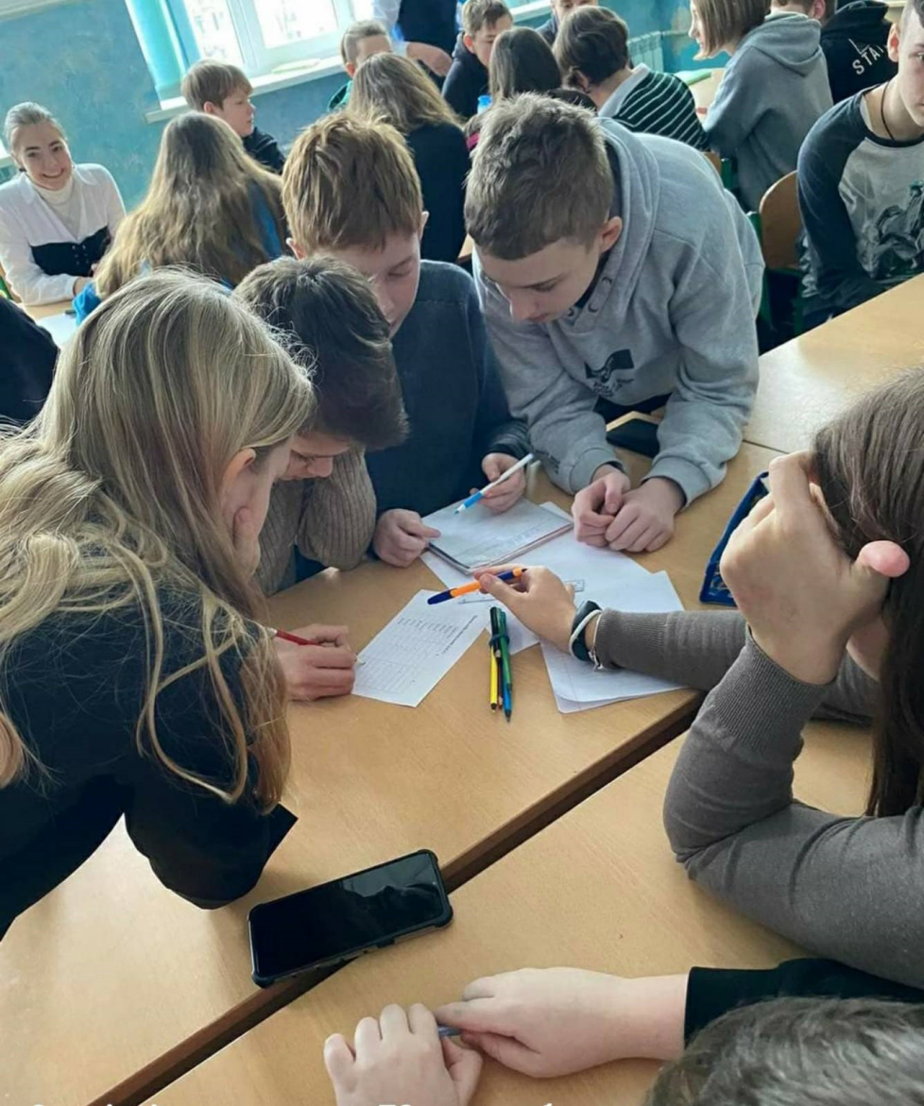
Робота над проблемою
Специфіка викладання англійської мови
Самоосвіта, саморозвиток та самовираження учнів
Розвиток творчих здібностей учнів
Міжпредметні зв'язки на уроках англійської мови
Комп'ютерна підтримка уроків
Впровадження інтерактивних технологій
Виховання креативно-розвиненої особистості

Slide 3
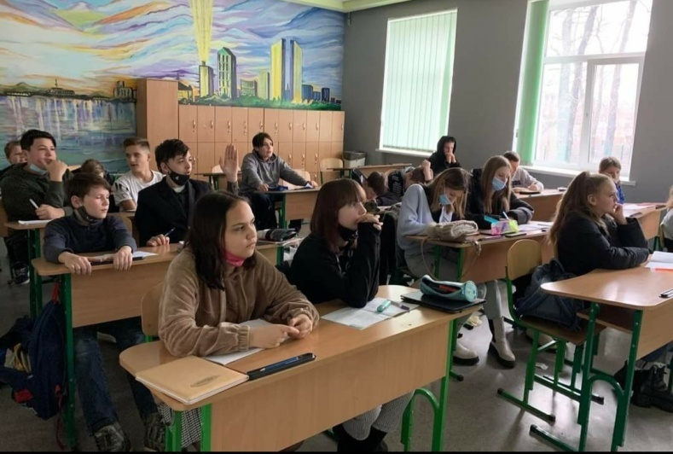
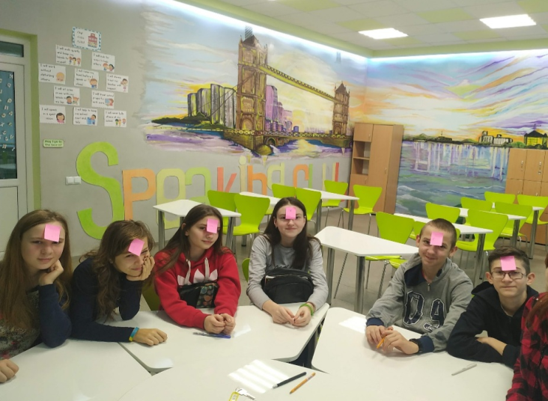
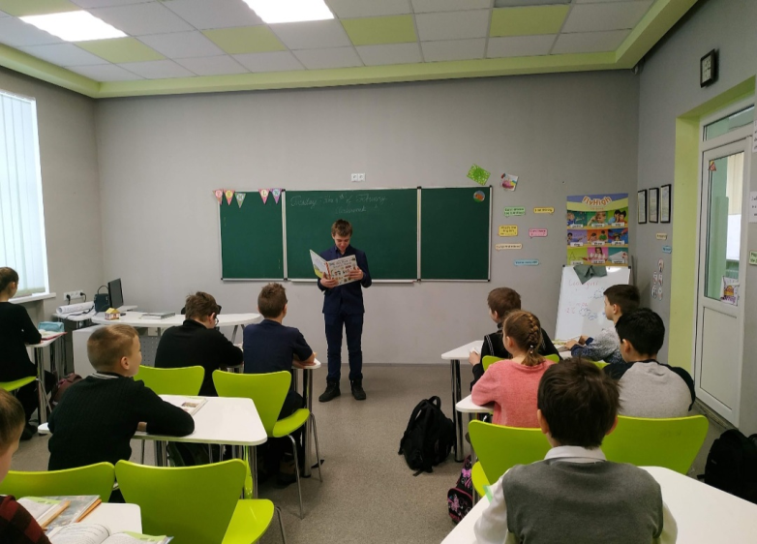
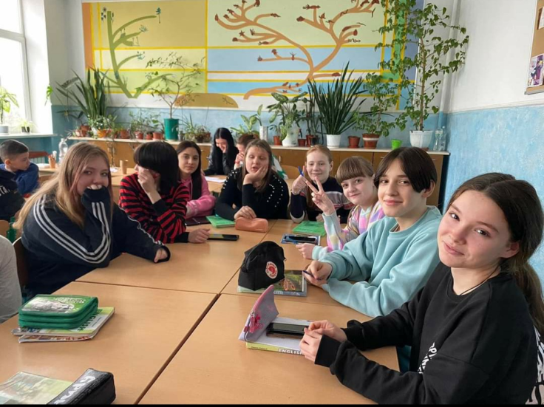
Форми і методи роботи на уроках англійської мови:
Індивідуальна, парна, групова робота
Розповідь
Бесіда
Робота з книгою
Storytelling
Homereading
Випереджаючи завдання
Третій зайвий
Пізнавальні ігри
Вікторини
Квест
Дистанційна робота

Slide 4
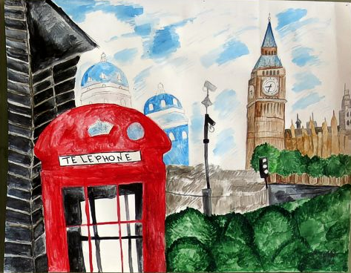
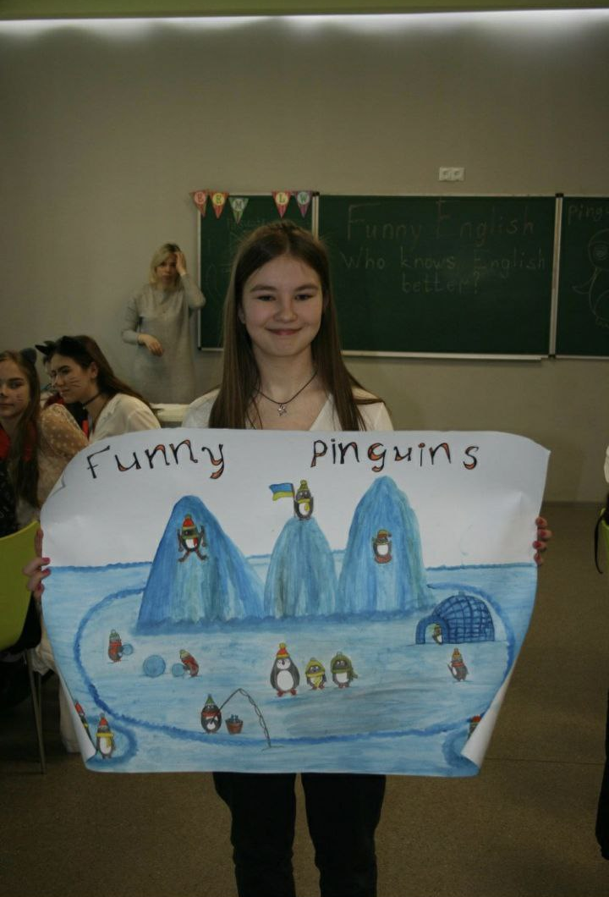
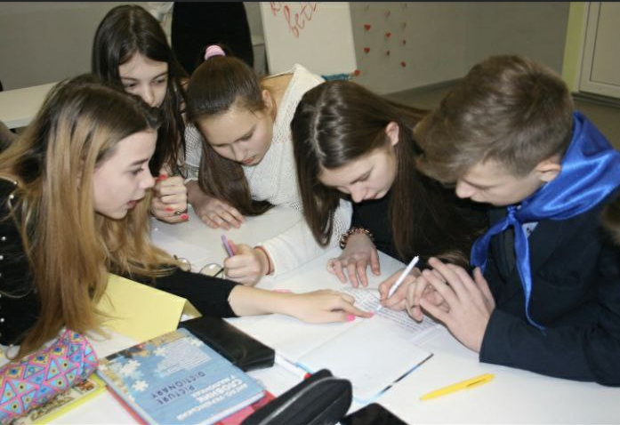
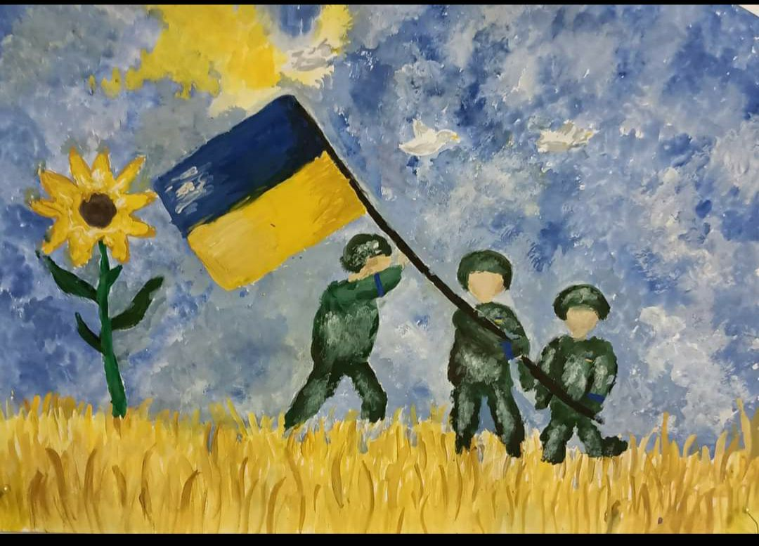
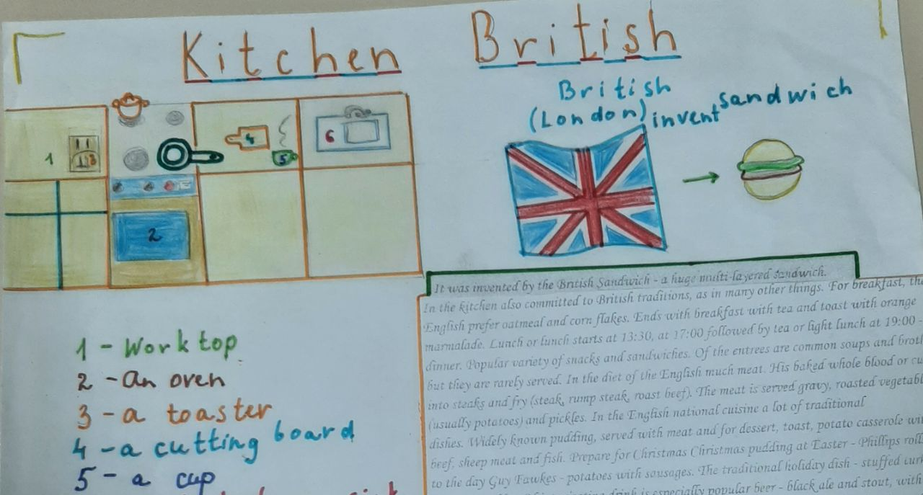
Творча лабораторія

Slide 5
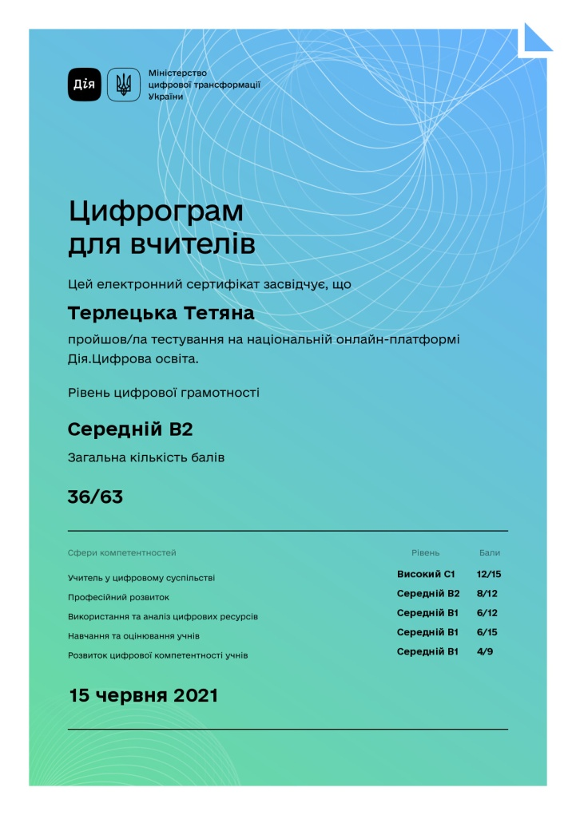
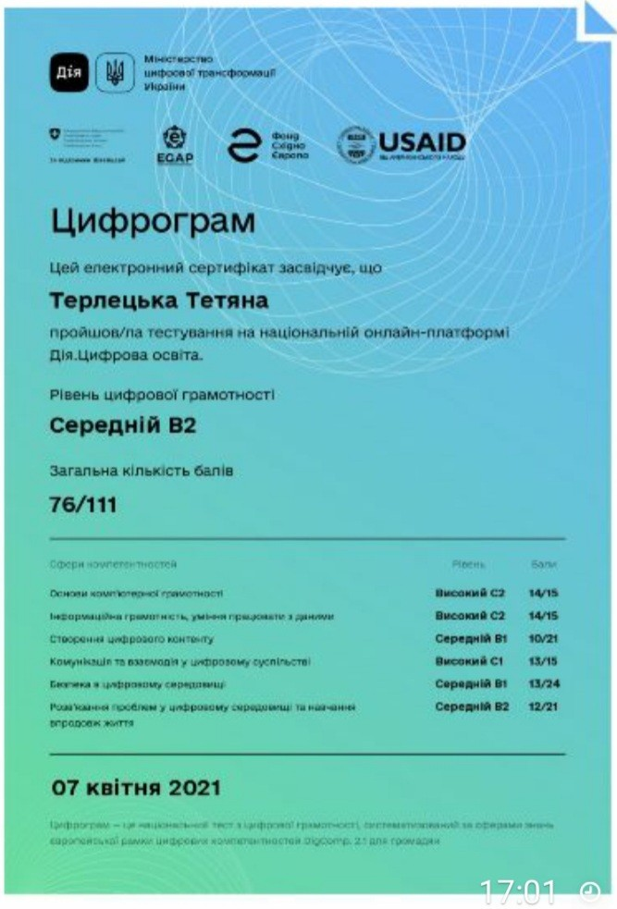
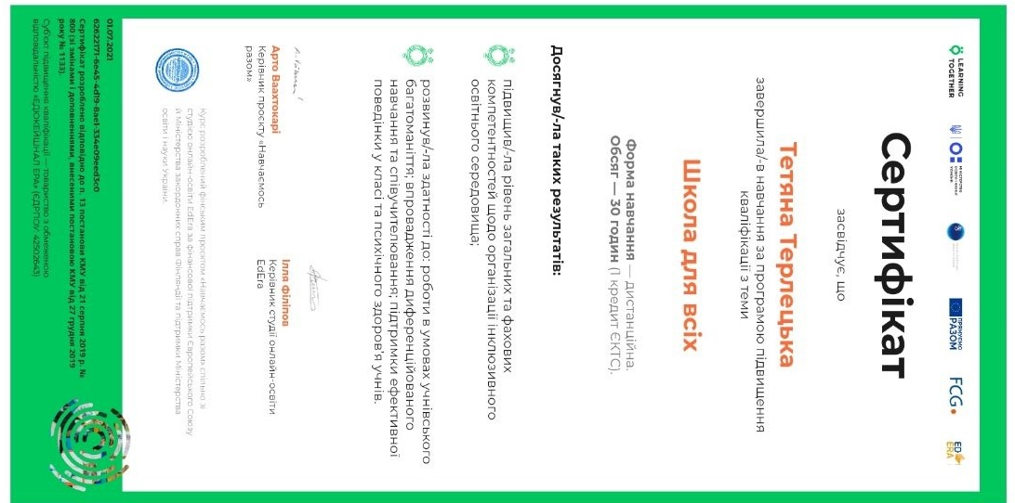
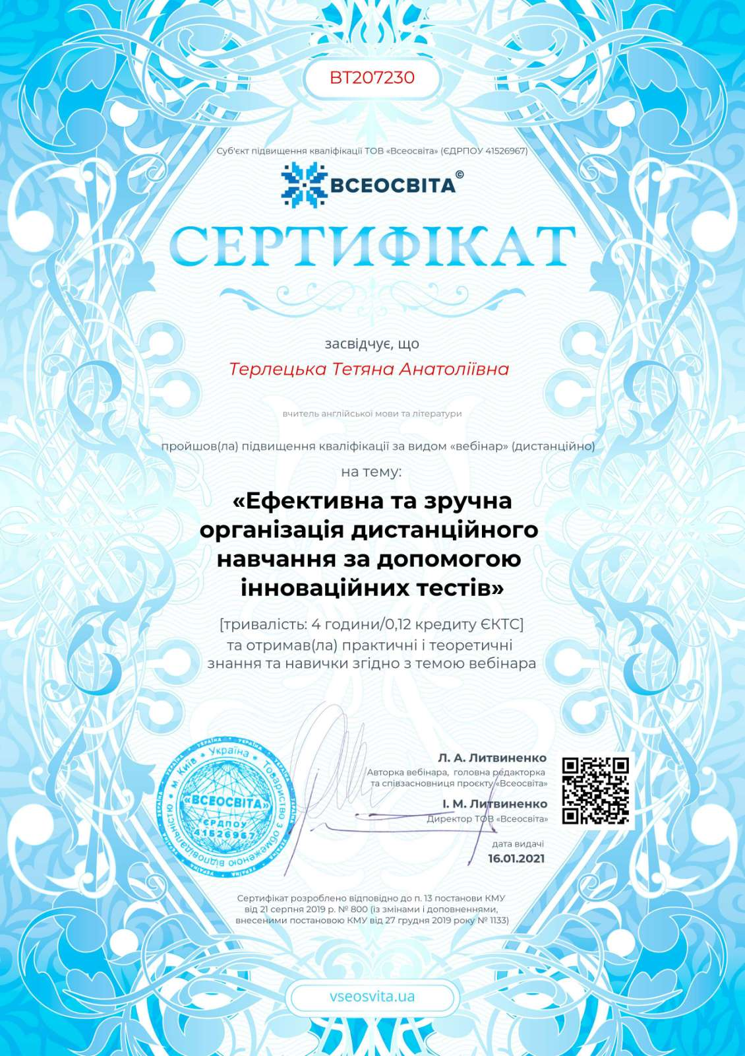
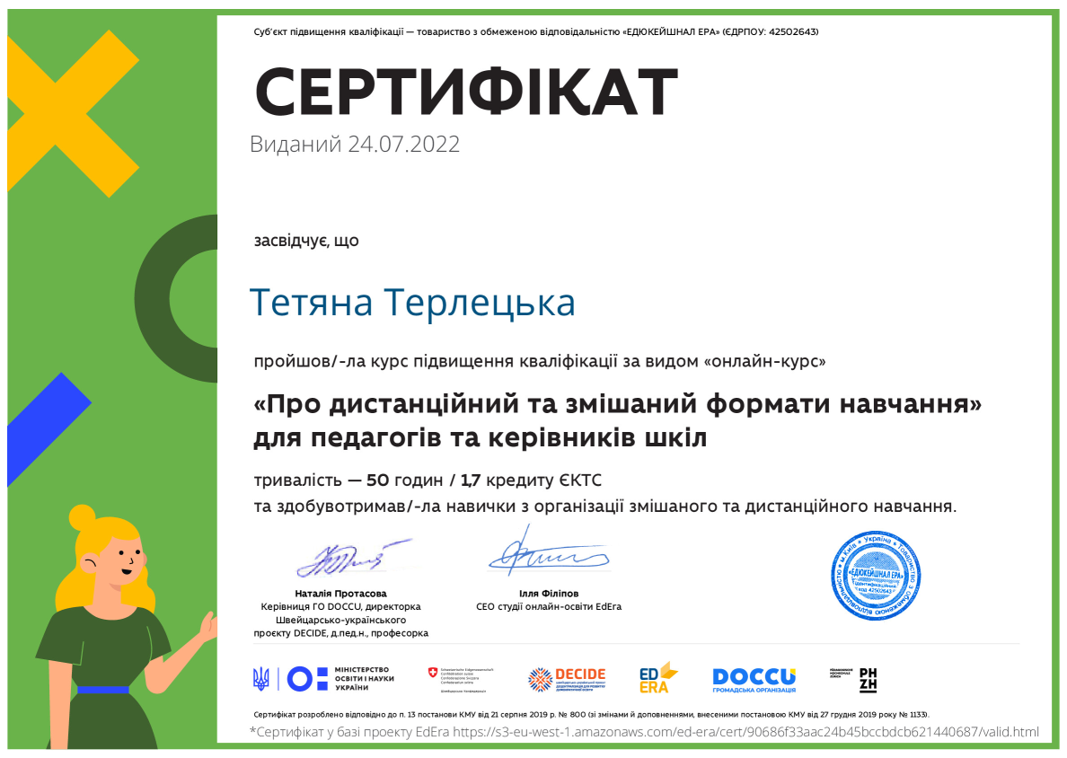

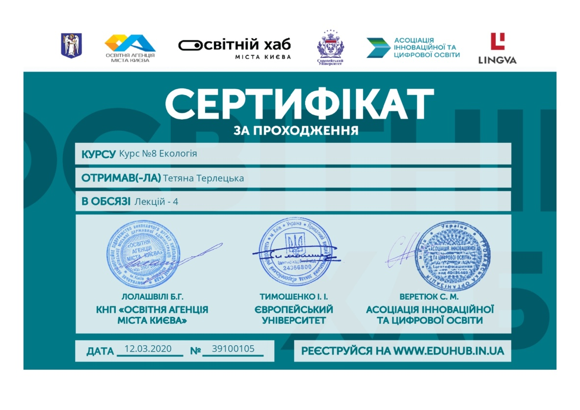
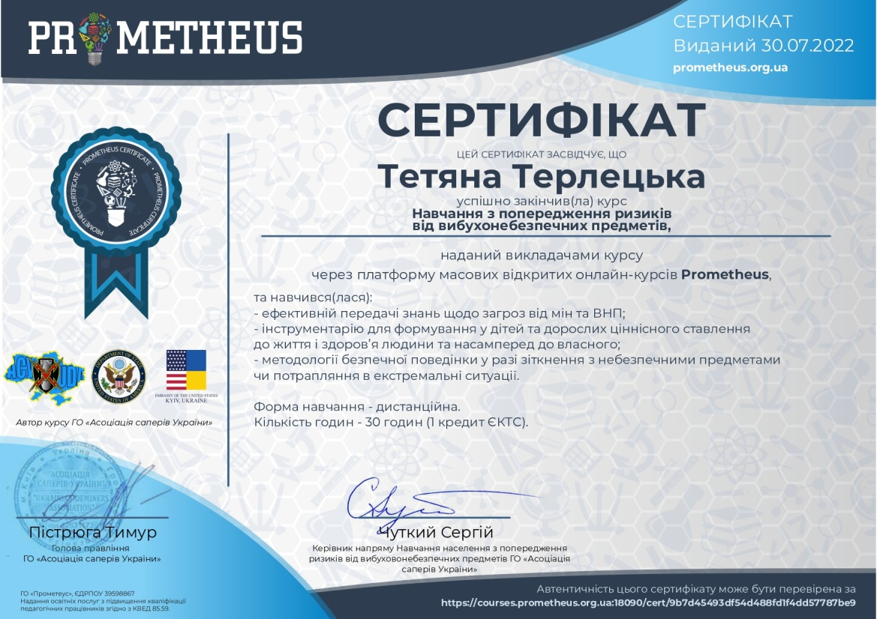
Самоосвіта та досягнення

